Slide 1
Mapowanie dziedziczenia z UML do Java
Piotr Kurek
Kuba Siatkowski

Slide 2
Poruszane problemy
  Disjoint
  Overlapping
  Complete
  Incomplete
  Multi-Inheritance
  Multi-Aspect
  Dynamic

Slide 3
Disjoint a overlapping
Różnica polega na rozłączności zbiorów
Overlapping
  Zbiory nie są rozłączne
Disjoint
  Przynależność do jednego zbioru wyklucza przynależność do innego

Slide 4
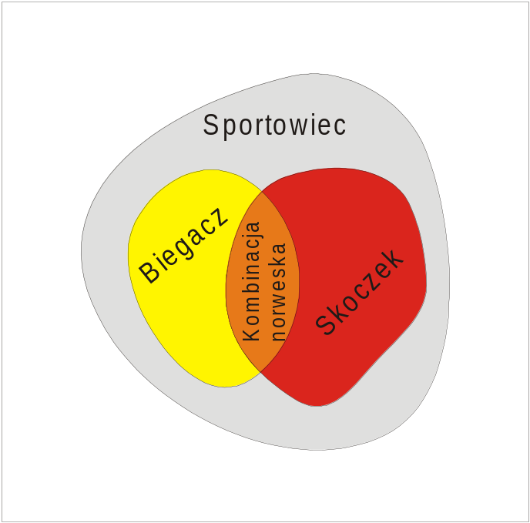
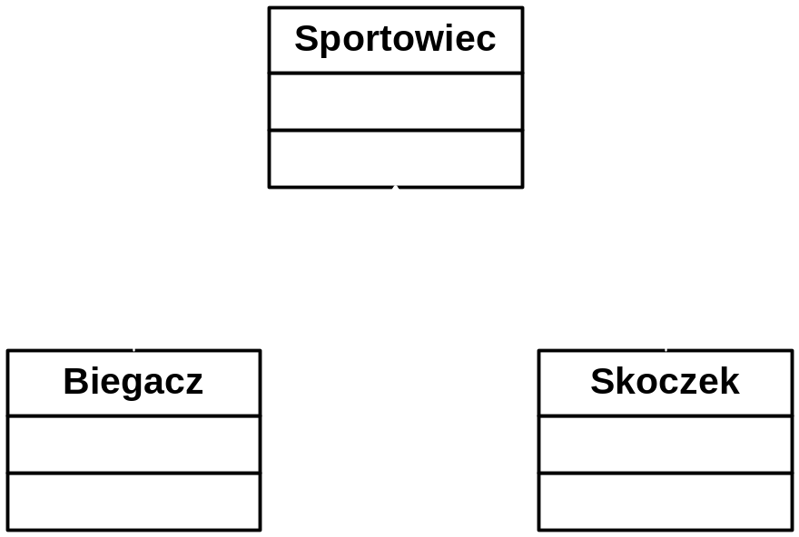
Przykłady
Overlapping

Slide 5
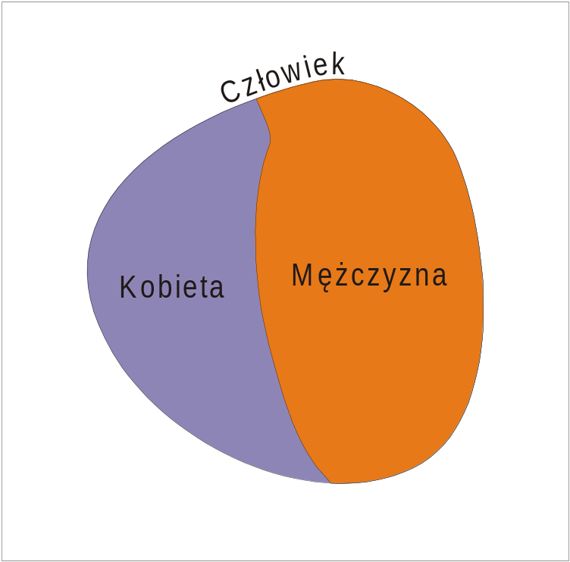
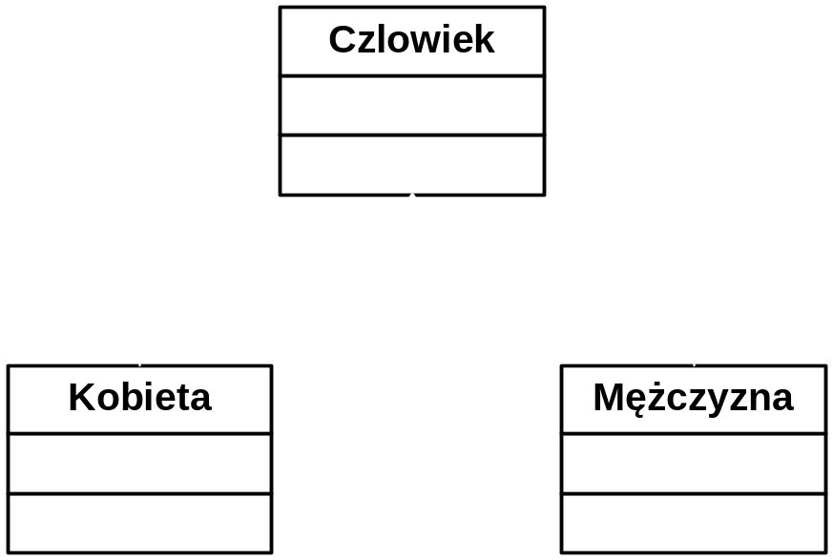
Przykłady
Disjoint

Slide 6
Complete a incomplete
Różnica polega na kompletności odwzorowania obiektów klasy nadrzędnej przez klasy podrzędne
Complete
  Wszystkie obiekty są odwzorowane w klasach podrzędnych
  Klasa nadrzędna jest abstrakcyjna
Incomplete
  Nie wszystkie obiekty są odwzorowane w klasach podrzędnych

Slide 7
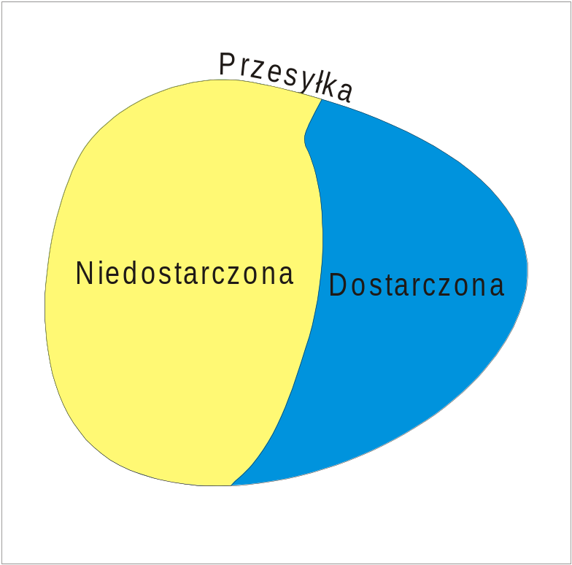
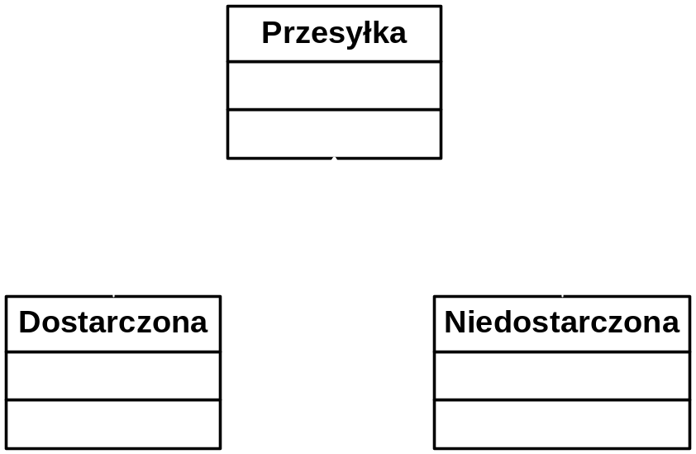
Prawdziwe życie
Complete

Slide 8
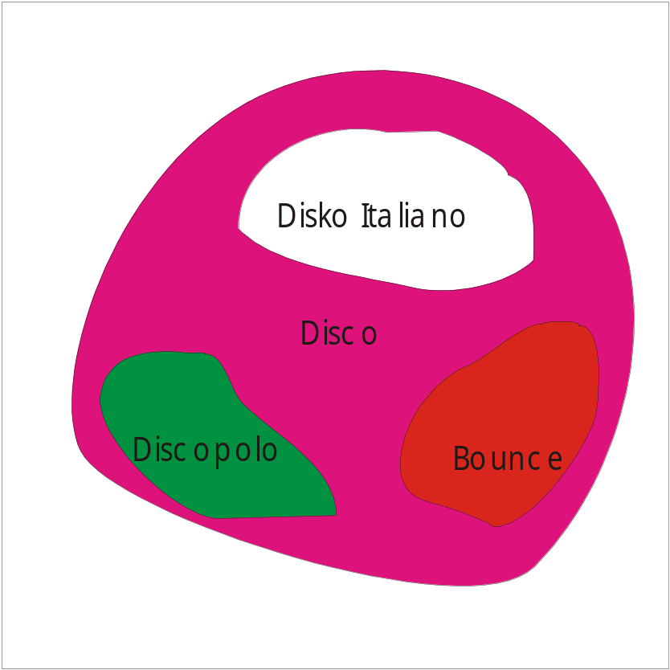
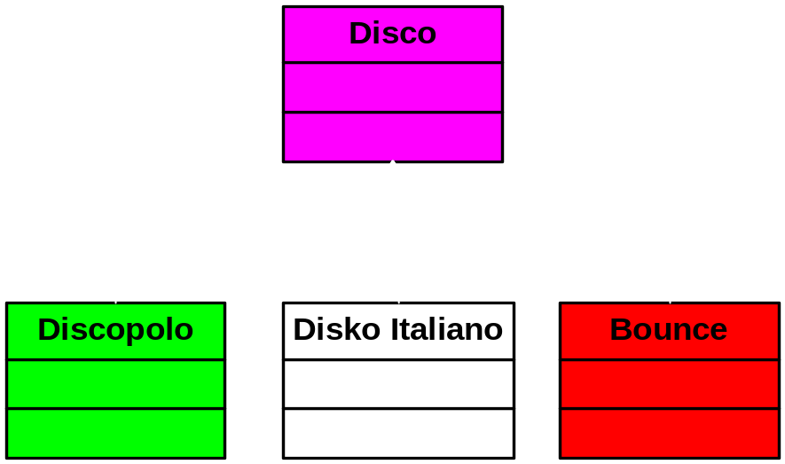
Prawdziwe życie
Incomplete

Slide 9
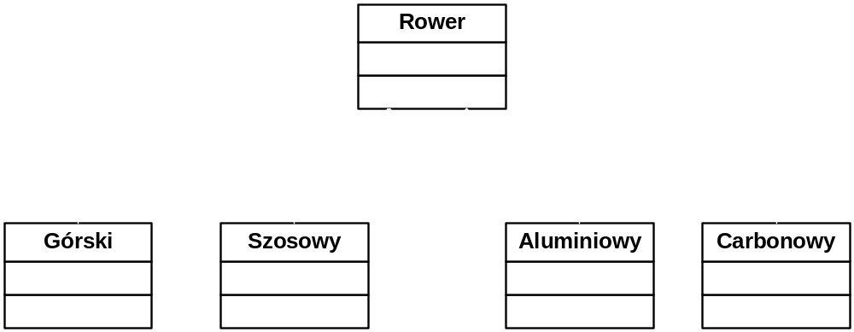
Dziedziczenie wieloaspektowe
Specjalizacja następuje po kilku aspektach

Slide 10
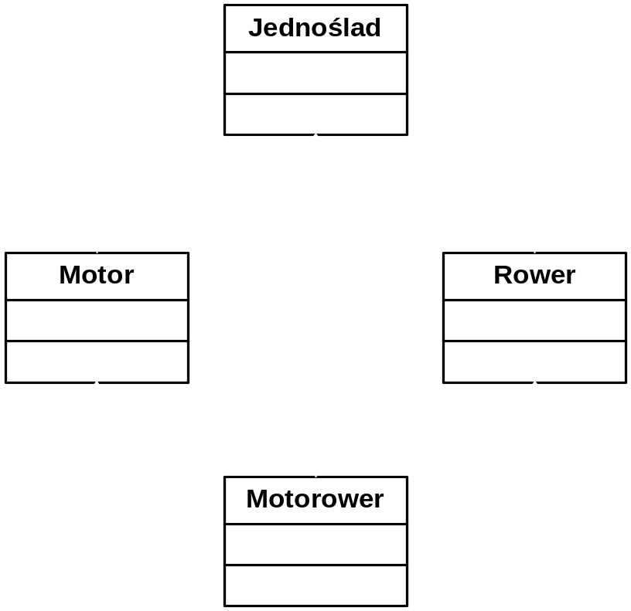
Dziedziczenie wielokrotne
Dziedziczenie z kilku klas jednocześnie
Jako takie w Java nie istnieje !!! ;-p

Slide 11
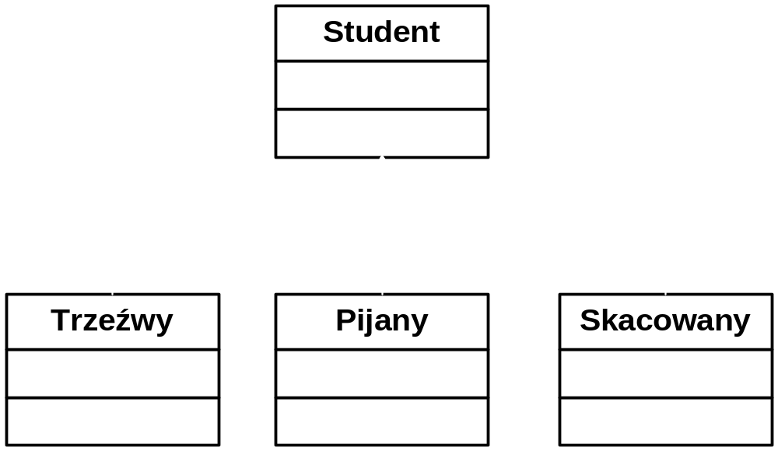
Dziedziczenie dynamiczne
Student może zmieniać stan, co może być modelowane przez dziedziczenie dynamiczne

Slide 12
Implementacje

Slide 13
Disjoint
Jest domyślnym sposobem dziedziczenia w Java

Slide 14
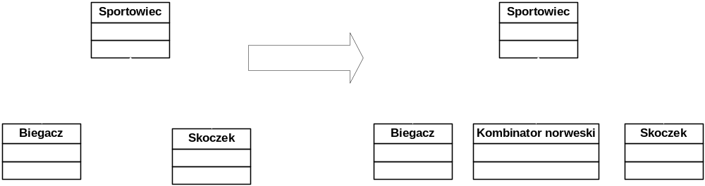
Overlapping
Wymaga wprowadzenia nowej klasy mającej atrybuty klas, które łączy.
{ overlapping }

Slide 15
Overlapping
class Sportowiec{
}
class Biegacz extends Sportowiec{
}
class Skoczek extends Sportowiec{
}
class KombinatorNorweski extends Sportowiec{
}

Slide 16
Complete
Klasa nadrzędna jest abstrakcyjna
abstract class Czlowiek{
}
class Kobieta extends Czlowiek{
}
class Mezczyzna extends Czlowiek{
}

Slide 17
Incomplete
Klasa generalizująca nie może być abstrakcyjna
class Drzewo{
}
class Jablon extends Drzewo{
}
class Grusza extends Drzewo{
}
class Brzoza extends Drzewo{
}

Slide 18
Wielodziedziczenie
Poprzez przekształcenie w dziedziczenia w kompozycje
Poprzez interfejsy

Slide 19
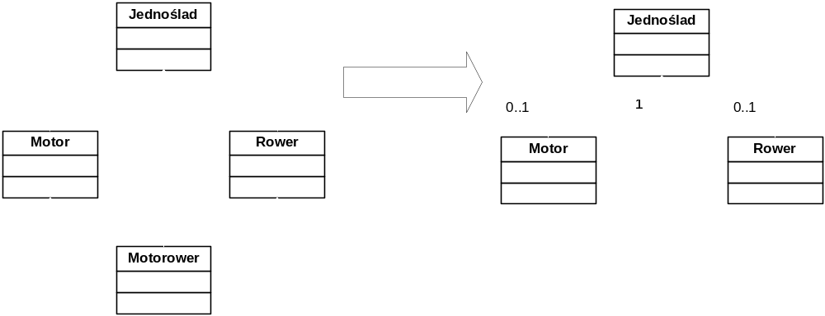
Wielodziedziczenie poprzez kompozycje
class Jednoslad{
Motor motor;
Rower rower;
}
class Motor{}
class Rower{}

Slide 20
Wielodziedziczenie przez intefejsy
interface Palny {
int LATWOPALNY = 2;
int PALNY = 1;
int NIEPALNY = 0;
void zapal (int palnosc);
}
class Material implements Palny{
public void zapal (int palnosc){
if (palnosc == LATWOPLANY ||
palnosc == PALNY)
System.out.println(„splonal”);
else
System.out.println(„przetrwal”);
}
}

Slide 21
Dziedziczenie wieloaspektowe

Slide 22
Dziedziczenie dynamiczne
Trudne w implementacji
Jedną z metod jest kopiowanie obiektów pomiędzy klasami, usuwanie obiektów źródłowych i zmiana (innej już) referencji
kopiowanie
Paleciak
Widlak
transporter

